Slide 1





Ettevõtlik Kool – kellele ja milleks?
Kristi Goldberg
Ettevõtlik Kool, koolitusjuht
10.04.2018

Slide 2

Mis on Ettevõtlik Kool?
Kvaliteedijuhtimissüsteem
Organisatsioonikultuur
Õppeasutuste võrgustik
Ettevõtlikud inimesed

Slide 3


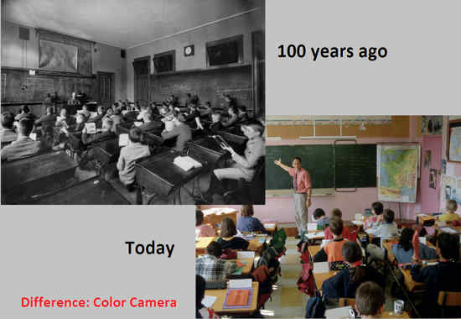
Milleks?

Slide 4
Kuidas toimib?
Baaskoolitus – 3 t
Rakendamise koolitus – 8 ak t
Standardi koolitus – 6 ak t

Slide 5
Kuidas toimib?
KULD-
TASE
HÕBETASE
Arengunõustamine
Meeskonnanõustamine
Sisehindamine – BAASTASE
Standardi koolitus
Rakenduskoolitus
Baaskoolitus

Slide 6
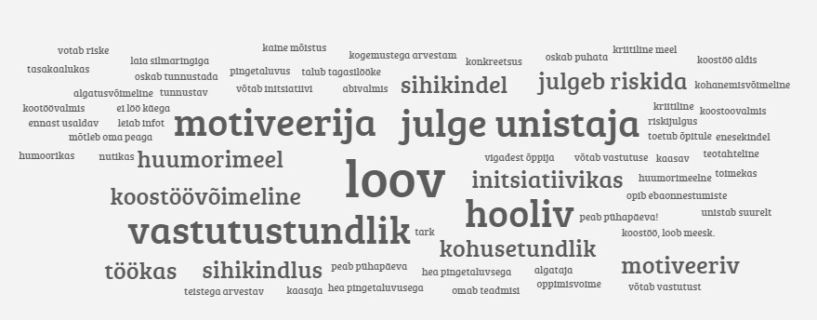
Kuidas see minu koolile kasulik on?

Slide 7

Küsimused?

Slide 8
Tänan! kristi.goldberg@ivek.ee tel 5515311

